Slide 1

Merci de nous accueillir
La filière STMG

Slide 2
La filière STMG
Qui sommes nous ?
Quel est l’objectif de notre visite ?
Que savez-vous de la filière STMG ?

Slide 3
STMG :
Qu’est que ça veut dire ?

Slide 4
STMG :
Qu’est que ça veut dire ?
Sciences et technologies
du management
et de la gestion
Ce baccalauréat technologique s’adresse à tous les élèves intéressés par le fonctionnement des organisations privées et publiques.

Slide 5
Les matières enseignées

Slide 6
Les matières générales
L’enseignement général et les coefficients au baccalauréat :
Remarque : CC = contrôle continu
Français en 1ère (coefficient 10 : 5 à l’écrit et 5 à l’oral)
Philosophie en Terminale (coefficient 4, épreuve écrite)
EPS (coefficient 6 en CC.)
Histoire géographie (coefficient 6 en CC)
Enseignement moral et civique (coefficient 2 en CC)
Deux langues étrangères (coefficient 6 chacune en CC)
Mathématiques (coefficient 6 en CC)

Slide 7
Les matières technologiques en 1ère
Trois enseignements de spécialité en première STMG :
Droit et Économie (coefficient 8 en CC)
A quoi sert le droit ? Quels sont les mécanismes juridiques qui régissent le fonctionnement de la société ? Quel statut pour créer une entreprise ? Comment fonctionne un contrat ? Qu’est-ce que l’économie ? Comment se forment les prix ? Comment lutter contre le chômage ? Quels sont les enjeux du libre–échange ?L'enseignement prend en compte les évolutions juridiques et économiques les plus significatives (RGPD, transition énergétique, nouvelles formes de monnaie, économie sociale et solidaire…).
Management (coefficient 8 en CC)
Comment fonctionne une entreprise ? Une organisation publique comme un hôpital ? Une association ? Comment analyser notre environnement et définir la stratégie de développement de l’entreprise ? Comment manager une équipe ? Motiver les salariés ?
Au lycée Léopold Elfort,
une heure par semaine de Management se fera « in English » !

Slide 8


Les matières technologiques en 1ère
Trois enseignements de spécialité en première STMG :
Sciences de gestion et numérique (coefficient 8 en CC)
Les sciences de gestion étudient le fonctionnement des organisations. Cet enseignement est fondé sur l’observation, l’analyse de cas d’entreprises. Il s’appuie sur des situations réelles.
Un travail réalisé tout au long de l’année : L’étude de gestion
Une grande place est faite à l’informatique pour apprendre :
- à faire des recherches pour préparer une étude de gestion qui porte sur une entreprise choisie par l’élève.
- à manipuler les logiciels bureautiques et le Progiciel de gestion SAGE.

Slide 9
Les matières technologiques en Terminale
Deux enseignements de spécialité en Terminale STMG :
Droit et Économie (coefficient 16 au baccalauréat, épreuve écrite)
Suite de l’enseignement vu en 1ère STMG
Management et Sciences de gestion et numérique
(coefficient 16 au baccalauréat, épreuve écrite)
Les élèves sont initiés au fonctionnement des entreprises, des organisations publiques et des associations.
Cet enseignement de spécialité est composé :
d’un enseignement commun qui est la suite du Management vu 1ère STMG,
d’un enseignement spécifique. L’élève en choisit un parmi les 4 enseignements spécifiques suivants :

Slide 10

GF
Gestion et Finance
Principes comptables de base : Il étudie l’analyse de la situation financière de l’entreprise (PME-PMI). L’entreprise est-elle performante ? Dégage-t-elle des bénéfices ? A-t-elle de la trésorerie ? Quels sont les coûts de production ? Quel est le budget nécessaire pour le projet de l’entreprise ? Comment appliquer les règles comptables ? Accompagner la prise de décision, etc. ?

Slide 11

Mercatique
Trois thèmes : - L’offre : Quel produit proposer aux consommateurs ? - La distribution : Comment faire parvenir le produit aux consommateurs ? (étude des stratégies de distribution, des divers types de réseaux de distribution...) ; - La communication : comment faire connaitre le produit ? (publicité, politique de fidélisation... )

Slide 12

SIG Systèmes d’Information et de Gestion
Gestion des systèmes d’information autour des axes suivants : Réseaux : communication entre machines, entre logiciels, la sécurité du réseau, etc. Logiciels : Site internet, programmation, utilisation de données, etc. Web et technologies : Internet, popularité, réseaux sociaux, moteurs de recherche, etc.

Slide 13

RHC Ressources Humaines et Communication
Gérer les ressources humaines autour des axes suivants : De quelles compétences l’organisation a-t-elle besoin ? Comment développer les compétences des travailleurs ? Comment favoriser la motivation et la satisfaction des travailleurs ? Qualité de vie au travail et rémunération, la recherche de cohésion, d’amélioration des relations de travail et du climat social.

Slide 14
Il faudra choisir un de ces quatre enseignements spécifiques :
GF ou Mercatique ou SIG ou RHC
Une grande place sera faite à l’informatique :
Le projet est un travail de groupe qui consiste à résoudre un problème de gestion posé à une organisation.
Le Projet

Slide 15
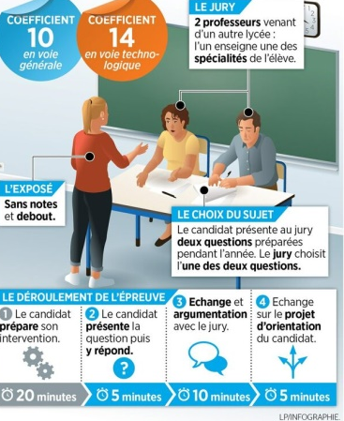
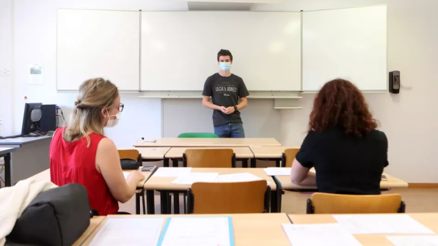
Les enseignements de spécialité en Terminale seront évalués :
- à l’écrit (coefficient 16)
- au Grand Oral (coefficient 14)
Préparation
au Grand Oral

Slide 16
Bonne visite en salle informatique avec les élèves de STMG !
On se retrouve tout à l’heure.

Slide 17
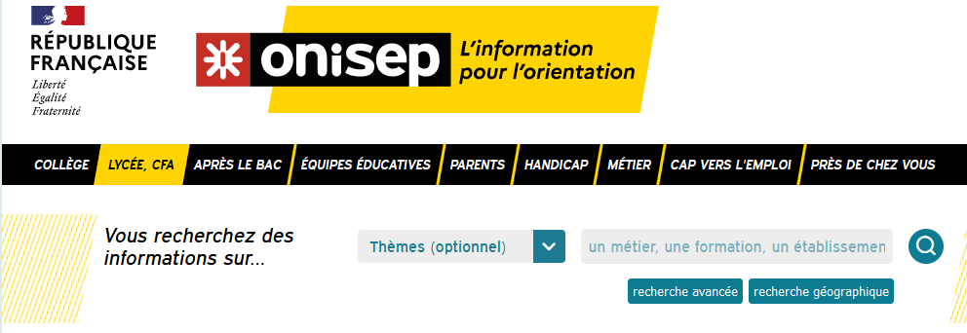
Visionnage de la vidéo ONISEP: https://www.onisep.fr/Choisir-mes-etudes/Au-lycee-au-CFA/Au-lycee-general-et-technologique/La-voie-technologique-en-premiere-et-terminale/Le-bac-STMG-sciences-et-technologies-du-management-et-de-la-gestion

Slide 18

Distribution de la plaquette
Des questions ?

Slide 19
Les poursuites d’étude
De nombreux bacheliers STMG se tournent le plus souvent vers un BTS (2 ans).
Ils se tournent aussi vers un BUT (3 ans).
Un tiers des bacheliers STMG s’inscrit en licence à l’université (3 ans).
Ceci nécessite un bon niveau dans les matières générales, de l'autonomie et de bonnes capacités à l'écrit.
Ou avec un bon dossier scolaire, ils peuvent entrer en classe préparatoire économique et commerciale (2 ans).
Il est également possible d’entrer directement dans certaines écoles de commerce, de tourisme ou d’hôtellerie, ou encore de préparer un DE (diplôme d’État) dans une école paramédicale ou sociale (2 à 5 ans d’études) mais c’est plus rare.

Slide 20
Les métiers possibles, quelques exemples de parcours
À bac + 2 : assistant de direction, assistant de gestion en PME-PMI, responsable de magasin, chargé de clientèle banque, développeur d’applications ou technicien réseau, etc.
À bac + 5 : contrôleur de gestion, chef de produit marketing, analyste financier ou administrateur réseau. Concours de la fonction publique : contrôleur des finances publiques, des douanes ou du travail ; secrétaire administratif ; rédacteur territorial, etc.
Que font aujourd’hui les anciens élèves de STMG de Mana ?
Parcours LinkedIn d’anciens élèves de STMG guyanais

Slide 21
Les métiers possibles, quelques exemples de parcours
À bac + 2 : assistant de direction, assistant de gestion en PME-PMI, responsable de magasin, chargé de clientèle banque, développeur d’applications ou technicien réseau, etc.
À bac + 5 : contrôleur de gestion, chef de produit marketing, analyste financier ou administrateur réseau. Concours de la fonction publique : contrôleur des finances publiques, des douanes ou du travail ; secrétaire administratif ; rédacteur territorial, etc.
Que font aujourd’hui les anciens élèves de STMG de Mana ?
Parcours LinkedIn d’anciens élèves de STMG guyanais

Slide 22

Anciens élèves STMG de Mana
Wang
Après un BTS STMG Gestion et finance
Commercial chez SFR
Commercial en banque (Crédit Lyonnais à Cayenne)
Responsable entrepôt chez super U SLM
Chef d’une entreprise agricole

Slide 23
Anciens élèves STMG de Mana
D’autres parcours
Kathy : après un bac STMG mercatique, BTS CI, licence 3ème année puis master en marketing international en corée du sud. Industrie du luxe en bretagne.
Moyera : après un bac STMG Mercatique, BTS CI, licence et master en métropole, travaille comme professeur des écoles.
Meyia : bac STMG SIG, travaille en mairie.
Kenny : bac STMG SIG, travaille au service PAF, douane, SLM
Josué : après un bac GF, puis DCG, travaille en comptabilité.
Udésio : après un bac STMG SIG, a créé son site internet de vente de T-Shirts imprimés.
Edsel : en formation de designer d’intérieur
Patrice : après un bac STMG mercatique, et un BTS GTLA , travaille chez un transporteur
Moraya : après un bac STMG GF fait une licence AES à Cayenne en vue de passer ensuite des concours.

Slide 24
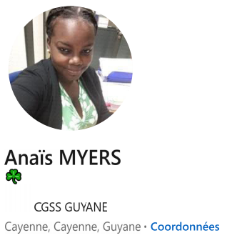
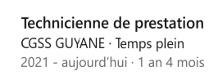
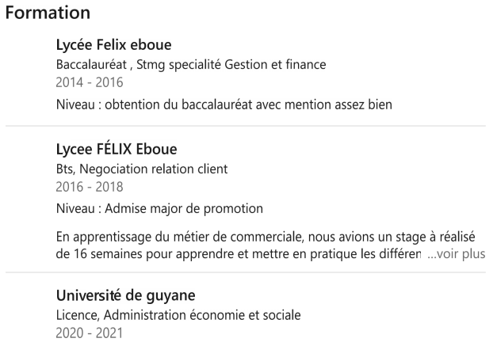
Parcours Linked’In d’anciens élèves de STMG Antillais-Guyanais

Slide 25
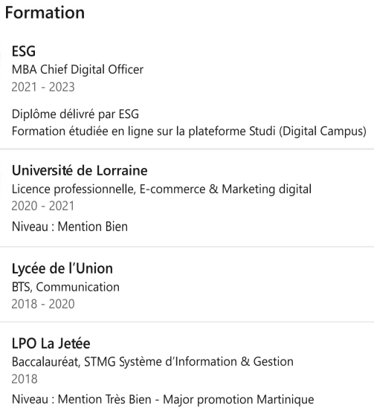
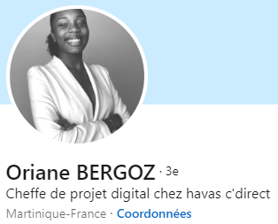
Parcours Linked’In d’anciens élèves de STMG Antillais-Guyanais

Slide 26
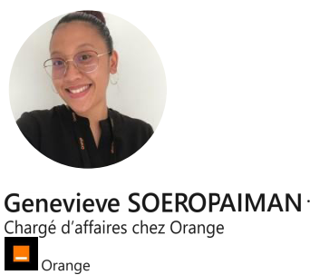
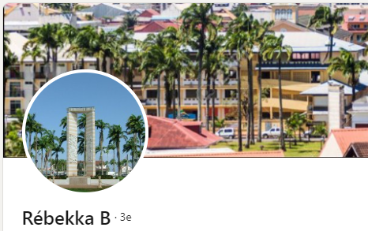

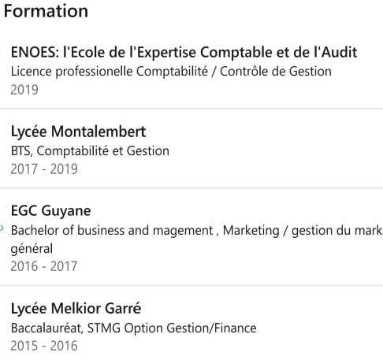
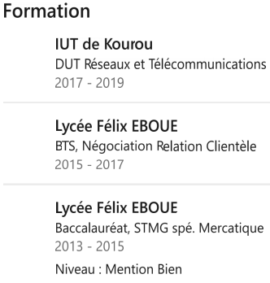
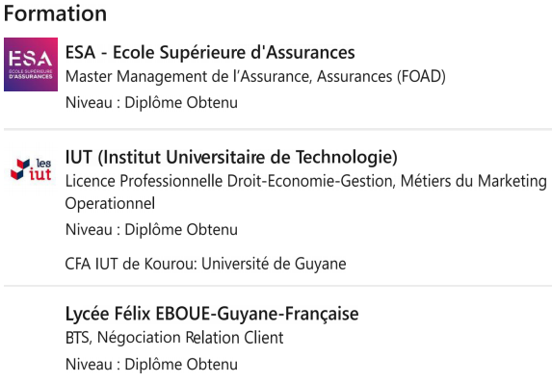
Parcours Linked’In d’anciens élèves de STMG Antillais-Guyanais

Slide 27
Avez-vous des questions ?

Slide 28
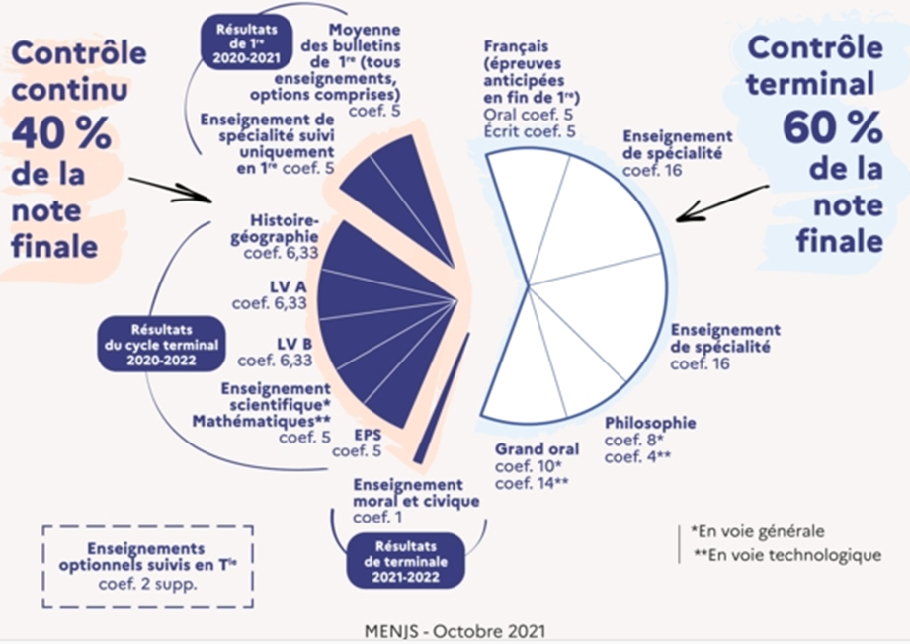
Quelques précisions sur les épreuves du baccalauréat
Répartition de la note finale pour les élèves en terminale en 2021-2022

Slide 29
Merci de votre attention et bonne continuation à vous !

